Slide 1
Pauta
Reports das iniciativas.
Acompanhamento.
Comunicação.
Infra Básica.
Monitoração.
Report para o Comitê Executivo.

Slide 2
Pauta
Reports das iniciativas.
Acompanhamento.
Comunicação.
Infra Básica.
Monitoração.
Report para o Comitê Executivo.

Slide 3
Pauta
Reports das iniciativas.
Acompanhamento.
Comunicação.
Infra Básica.
Monitoração.
Report para o Comitê Executivo.

Slide 4
Pauta
Reports das iniciativas.
Acompanhamento.
Comunicação.
Infra Básica.
Monitoração.
Report para o Comitê Executivo.

Slide 5
Arquitetura de Rede
Não é possível.
Subgrafo dos validadores precisa ser conectado.
Deve haver caminho entre dois validadores passando só por validadores.
Como descobrimos:
Teste BNDES (rede toy).
Teste Dataprev (rede lab).
Github -> https://github.com/hyperledger/besu/commit/494f7b573c65581c53d83aa98a0e7826b5a4e93c.
Discord do Besu: https://discord.com/channels/905194001349627914/938504958909747250/1074827218326409277
Writer externo
Boot
genesis
genesis
genesis
genesis
static-nodes
Boot
Backup
static-nodes
static-nodes
static-nodes
Writer
static-nodes
Validator
Discovery desabilitado

Slide 6
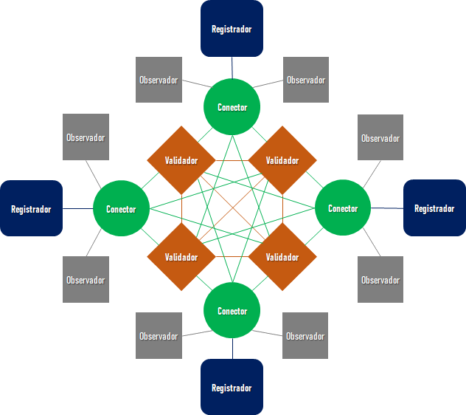
Arquitetura de Rede
A princípio, implica retorno à arquitetura anterior.
Excluindo-se os observadores.
O que se mantém?
Algoritmo de consenso novo: QBFT.
Pesquisa sobre prunning e redução de espaço de storage.
Alteração do permissionamento para desconsiderar IP e porta.

Slide 7
Pauta
Reports das iniciativas.
Acompanhamento.
Comunicação.
Infra Básica.
Monitoração.
Report para o Comitê Executivo.

Slide 8
Pauta
Reports das iniciativas.
Acompanhamento.
Comunicação.
Infra Básica.
Monitoração.
Report para o Comitê Executivo.

Slide 9
Proposta de Trabalho para o Piloto
Definir issues (técnicas, processos, legais)
Discutir e definir soluções
Implementar e validar soluções (técnicas, Manual de Operações etc)
Reiniciar laboratório (teste de implantação do piloto)
Implementar piloto
Sustentar piloto
Sempre validar propostas no Comitê Técnico

Slide 10
Proposta de Trabalho para o Piloto
Definir issues (técnicas, processos, legais)
Discutir e definir soluções
Implementar e validar soluções (técnicas ou Manual de Operações)
Reiniciar laboratório (teste de implementação)
Implementar piloto
Sustentar piloto
Identificação
Notarização
Fronteiras
Armazenamento
Trx Privadas
SLA
Interoperabilidade
Escalabilidade
Segurança
Criptografia Avançada
Observação
Iniciação de Transações
Operação
Evolução
Controle de Uso
Responsabilização
Governança
Monitoração
Implantação/Atualização de Smart Contracts
Desenvolvimento Colaborativo
Gestão Colaborativa de Projetos
Contracts
Nós
Usuários
Blockchain Core
Consenso
Incidentes
Private Keys
Discover/Routing
Problemas
Infra Básica
VMs / Containers
Rede
Storage/Retenção
On Boarding
Upgrading
Governança e Gestão
Comunicação Externa
Roadmap
Jurídico
Governança

Slide 11
Introdução ao Framework
Identificação
Notarização
Fronteiras
Armazenamento
Trx Privadas
Interoperabilidade
Escalabilidade
SLA
Segurança
Criptografia Avançada
Observação
Iniciação de Transações
Operação
Evolução
Controle de Uso
Responsabilização
Governança
Monitoração
Implantação/Atualização de Smart Contracts
Desenvolvimento Colaborativo
Gestão Colaborativa de Projetos
Contracts
Nós
Usuários
Blockchain Core
Consenso
Incidentes
Private Keys
Discover/Routing
Problemas
Infra Básica
VMs / Containers
Rede
Storage/Retenção
On Boarding
Upgrading
Governança e Gestão
Comunicação
Roadmap
Jurídico
Governança

Slide 12
Introdução ao Framework
Identificação
Notarização
Fronteiras
Armazenamento
Trx Privadas
Interoperabilidade
Escalabilidade
SLA
Segurança
Criptografia Avançada
Observação
Iniciação de Transações
Operação
Evolução
Controle de Uso
Responsabilização
Governança
Monitoração
Implantação/Atualização de Smart Contracts
Desenvolvimento Colaborativo
Gestão Colaborativa de Projetos
Contracts
Nós
Usuários
Blockchain Core
Consenso
Mínimo necessário para podermos trabalhar
Incidentes
Private Keys
Discover/Routing
Problemas
Infra Básica
VMs / Containers
Rede
Storage/Retenção
On Boarding
Upgrading
Governança e Gestão
Comunicação
Roadmap
Jurídico
Governança

Slide 13
Introdução ao Framework
Identificação
Notarização
Processos, técnicas e ferramentas para manter a rede funcionando e obter informações sobre ela
Fronteiras
Armazenamento
Trx Privadas
Interoperabilidade
Escalabilidade
SLA
Segurança
Criptografia Avançada
Observação
Iniciação de Transações
Operação
Evolução
Controle de Uso
Responsabilização
Governança
Monitoração
Implantação/Atualização de Smart Contracts
Desenvolvimento Colaborativo
Gestão Colaborativa de Projetos
Contracts
Nós
Usuários
Blockchain Core
Consenso
Incidentes
Private Keys
Discover/Routing
Problemas
Infra Básica
VMs / Containers
Rede
Storage/Retenção
On Boarding
Upgrading
Governança e Gestão
Comunicação
Roadmap
Jurídico
Governança

Slide 14
Proposta de Trabalho para o Piloto
Identificação
Notarização
Fronteiras
Processos, técnicas e ferramentas para construir ou alterar a rede, seus processos ou artefatos jurídicos
Armazenamento
Trx Privadas
Interoperabilidade
Escalabilidade
SLA
Segurança
Criptografia Avançada
Observação
Iniciação de Transações
Operação
Evolução
Controle de Uso
Responsabilização
Governança
Monitoração
Implantação/Atualização de Smart Contracts
Desenvolvimento Colaborativo
Gestão Colaborativa de Projetos
Contracts
Nós
Usuários
Blockchain Core
Consenso
Incidentes
Private Keys
Discover/Routing
Problemas
Infra Básica
VMs / Containers
Rede
Storage/Retenção
On Boarding
Upgrading
Governança e Gestão
Comunicação
Roadmap
Jurídico
Governança

Slide 15
Introdução ao Framework
Identificação
Notarização
Fronteiras
Armazenamento
Trx Privadas
Interoperabilidade
Escalabilidade
SLA
Segurança
Criptografia Avançada
Observação
Iniciação de Transações
Operação
Evolução
Controle de Uso
Responsabilização
Governança
Monitoração
Implantação/Atualização de Smart Contracts
Desenvolvimento Colaborativo
Gestão Colaborativa de Projetos
Contracts
Nós
Usuários
Blockchain Core
Consenso
Incidentes
Private Keys
Discover/Routing
Problemas
Infra Básica
VMs / Containers
Rede
Storage/Retenção
On Boarding
Upgrading
Governança e Gestão
Comunicação
Roadmap
Jurídico
Governança

Slide 16
Introdução ao Framework
Identificação
Notarização
Fronteiras
Armazenamento
Trx Privadas
Interoperabilidade
Escalabilidade
SLA
Segurança
Criptografia Avançada
Observação
Iniciação de Transações
Operação
Evolução
Controle de Uso
Responsabilização
Governança
Monitoração
Implantação/Atualização de Smart Contracts
Desenvolvimento Colaborativo
Gestão Colaborativa de Projetos
Contracts
Nós
Usuários
Blockchain Core
Consenso
Atividades básicas
ligadas à infra
Incidentes
Private Keys
Discover/Routing
Problemas
Infra Básica
VMs / Containers
Rede
Storage/Retenção
On Boarding
Upgrading
Governança e Gestão
Comunicação
Roadmap
Jurídico
Governança

Slide 17
Introdução ao Framework
Identificação
Notarização
Fronteiras
Armazenamento
Trx Privadas
Interoperabilidade
Escalabilidade
SLA
Segurança
Criptografia Avançada
Observação
Iniciação de Transações
Core de blockchain
(vem mais ou menos pronto)
Operação
Evolução
Controle de Uso
Responsabilização
Governança
Monitoração
Implantação/Atualização de Smart Contracts
Desenvolvimento Colaborativo
Gestão Colaborativa de Projetos
Contracts
Nós
Usuários
Blockchain Core
Consenso
Incidentes
Private Keys
Discover/Routing
Problemas
Infra Básica
VMs / Containers
Rede
Storage/Retenção
On Boarding
Upgrading
Governança e Gestão
Comunicação
Roadmap
Jurídico
Governança

Slide 18
Introdução ao Framework
Identificação
Notarização
Fronteiras
Armazenamento
Trx Privadas
Interoperabilidade
Escalabilidade
SLA
Segurança
Criptografia Avançada
Observação
Iniciação de Transações
Operação
Evolução
Controle de Uso
Responsabilização
Governança
Monitoração
Implantação/Atualização de Smart Contracts
Desenvolvimento Colaborativo
Gestão Colaborativa de Projetos
Contracts
Nós
Usuários
Blockchain Core
Consenso
Issues mais ligados ao modelo de negócio e a questões jurídicas
Incidentes
Private Keys
Discover/Routing
Problemas
Infra Básica
VMs / Containers
Rede
Storage/Retenção
On Boarding
Upgrading
Governança e Gestão
Comunicação
Roadmap
Jurídico
Governança

Slide 19
Introdução ao Framework
Identificação
Notarização
Fronteiras
Armazenamento
Trx Privadas
Interoperabilidade
Escalabilidade
SLA
Segurança
Criptografia Avançada
Observação
Iniciação de Transações
Operação
Evolução
Controle de Uso
Responsabilização
Governança
Monitoração
Implantação/Atualização de Smart Contracts
Desenvolvimento Colaborativo
Gestão Colaborativa de Projetos
Contracts
Nós
Usuários
Blockchain Core
Issues “avançados”
de blockchain (para o futuro)
Consenso
Incidentes
Private Keys
Discover/Routing
Problemas
Infra Básica
VMs / Containers
Rede
Storage/Retenção
On Boarding
Upgrading
Governança e Gestão
Comunicação
Roadmap
Jurídico
Governança

Slide 20
Introdução ao Framework
Identificação
Notarização
Fronteiras
Armazenamento
Trx Privadas
Interoperabilidade
Escalabilidade
SLA
Segurança
Criptografia Avançada
Observação
Iniciação de Transações
Operação
Evolução
Controle de Uso
Responsabilização
Governança
Monitoração
Implantação/Atualização de Smart Contracts
Desenvolvimento Colaborativo
Gestão Colaborativa de Projetos
Contracts
Nós
Usuários
Blockchain Core
Aplicações básicas que deveriam ser compartilhadas
Consenso
Incidentes
Private Keys
Discover/Routing
Problemas
Infra Básica
VMs / Containers
Rede
Storage/Retenção
On Boarding
Upgrading
Governança e Gestão
Comunicação
Roadmap
Jurídico
Governança

Slide 21
Proposta de Trabalho para o Piloto
Identificação
Notarização
Fronteiras
Armazenamento
Trx Privadas
Interoperabilidade
Escalabilidade
SLA
Segurança
Criptografia Avançada
1. Estruturar Gestão Colaborativa de Projetos
(versão mínima)
Observação
Iniciação de Transações
Operação
Evolução
Controle de Uso
Responsabilização
Governança
Monitoração
Implantação/Atualização de Smart Contracts
Desenvolvimento Colaborativo
Gestão Colaborativa de Projetos
Contracts
Nós
Usuários
Blockchain Core
Consenso
Incidentes
Private Keys
Discover/Routing
Problemas
Infra Básica
VMs / Containers
Rede
Storage/Retenção
On Boarding
Upgrading
Governança e Gestão
Comunicação
Roadmap
Jurídico
Governança

Slide 22
Proposta de Trabalho para o Piloto
Identificação
Notarização
Fronteiras
Armazenamento
Trx Privadas
Interoperabilidade
Escalabilidade
SLA
Segurança
Criptografia Avançada
Observação
Iniciação de Transações
Operação
Evolução
Controle de Uso
Responsabilização
Governança
Monitoração
Implantação/Atualização de Smart Contracts
Desenvolvimento Colaborativo
Gestão Colaborativa de Projetos
Contracts
Nós
Usuários
Blockchain Core
Consenso
Incidentes
Private Keys
Discover/Routing
Problemas
Infra Básica
VMs / Containers
2. Estruturar Discord
Rede
Storage/Retenção
On Boarding
Upgrading
Governança e Gestão
Comunicação
Roadmap
Jurídico
Governança

Slide 23
Proposta de Trabalho para o Piloto
3. Dockerização dos scripts e ataque de algumas questões:
Ajuste de storage e tempo de produção de blocos.
Ajuste de consenso.
Avaliar nós estáticos em vez de dinâmicos.
Identificação
Notarização
Fronteiras
Armazenamento
Trx Privadas
Interoperabilidade
Escalabilidade
SLA
Segurança
Criptografia Avançada
Observação
Iniciação de Transações
Operação
Evolução
Controle de Uso
Responsabilização
Governança
Monitoração
Implantação/Atualização de Smart Contracts
Desenvolvimento Colaborativo
Gestão Colaborativa de Projetos
Contracts
Nós
Usuários
Blockchain Core
Consenso
Incidentes
Private Keys
Discover/Routing
Problemas
Infra Básica
VMs / Containers
Rede
Storage/Retenção
On Boarding
Upgrading
Governança e Gestão
Comunicação
Roadmap
Jurídico
Governança

Slide 24
Proposta de Trabalho para o Piloto
Identificação
Notarização
4. Monitoração descentralizada:
Impactos técnicos.
Manual de Operações (regras).
Fronteiras
Armazenamento
Trx Privadas
Interoperabilidade
Escalabilidade
SLA
Segurança
Criptografia Avançada
Observação
Iniciação de Transações
Operação
Evolução
Controle de Uso
Responsabilização
Governança
Monitoração
Implantação/Atualização de Smart Contracts
Desenvolvimento Colaborativo
Gestão Colaborativa de Projetos
Contracts
Nós
Usuários
Blockchain Core
Consenso
Incidentes
Private Keys
Discover/Routing
Problemas
Infra Básica
VMs / Containers
Rede
Storage/Retenção
On Boarding
Upgrading
Governança e Gestão
Comunicação
Roadmap
Jurídico
Governança

Slide 25
Proposta de Trabalho para o Piloto
Identificação
Notarização
5. Incidente descentralizado: grupo de WhatsApp + SLA (Manual de Operações)
Fronteiras
Armazenamento
Trx Privadas
Interoperabilidade
Escalabilidade
SLA
Segurança
Criptografia Avançada
Observação
Iniciação de Transações
Operação
Evolução
Controle de Uso
Responsabilização
Governança
Monitoração
Implantação/Atualização de Smart Contracts
Desenvolvimento Colaborativo
Gestão Colaborativa de Projetos
Contracts
Nós
Usuários
Blockchain Core
Consenso
Incidentes
Private Keys
Discover/Routing
Problemas
Infra Básica
VMs / Containers
Rede
Storage/Retenção
On Boarding
Upgrading
Governança e Gestão
Comunicação
Roadmap
Jurídico
Governança

Slide 26
Proposta de Trabalho para o Piloto
Identificação
Notarização
Fronteiras
Armazenamento
Trx Privadas
Interoperabilidade
Escalabilidade
SLA
Segurança
Criptografia Avançada
Observação
Iniciação de Transações
Operação
Evolução
6. Apenas SLA de tratamento de incidentes (Manual de Operações) e ver como obter info.
Controle de Uso
Responsabilização
Governança
Monitoração
Implantação/Atualização de Smart Contracts
Desenvolvimento Colaborativo
Gestão Colaborativa de Projetos
Contracts
Nós
Usuários
Blockchain Core
Consenso
Incidentes
Private Keys
Discover/Routing
Problemas
Infra Básica
VMs / Containers
Rede
Storage/Retenção
On Boarding
Upgrading
Governança e Gestão
Comunicação
Roadmap
Jurídico
Governança

Slide 27
Proposta de Trabalho para o Piloto
Identificação
Notarização
Fronteiras
Armazenamento
Trx Privadas
Interoperabilidade
Escalabilidade
SLA
Segurança
Criptografia Avançada
Observação
Iniciação de Transações
Operação
Evolução
7. Considerar auto-declaração sobre gestão das chaves.
Controle de Uso
Responsabilização
Governança
Monitoração
Implantação/Atualização de Smart Contracts
Desenvolvimento Colaborativo
Gestão Colaborativa de Projetos
Contracts
Nós
Usuários
Blockchain Core
Consenso
Incidentes
Private Keys
Discover/Routing
Problemas
Infra Básica
VMs / Containers
Rede
Storage/Retenção
On Boarding
Upgrading
Governança e Gestão
Comunicação
Roadmap
Jurídico
Governança

Slide 28
Proposta de Trabalho para o Piloto
8. Revisão de incidentes recorrentes na reunião do Comitê Técnico (Manual de Operações).
Identificação
Notarização
Fronteiras
Armazenamento
Trx Privadas
Interoperabilidade
Escalabilidade
SLA
Segurança
Criptografia Avançada
Observação
Iniciação de Transações
Operação
Evolução
Controle de Uso
Responsabilização
Governança
Monitoração
Implantação/Atualização de Smart Contracts
Desenvolvimento Colaborativo
Gestão Colaborativa de Projetos
Contracts
Nós
Usuários
Blockchain Core
Consenso
Incidentes
Private Keys
Discover/Routing
Problemas
Infra Básica
VMs / Containers
Rede
Storage/Retenção
On Boarding
Upgrading
Governança e Gestão
Comunicação
Roadmap
Jurídico
Governança

Slide 29
Proposta de Trabalho para o Piloto
Identificação
Notarização
Fronteiras
Armazenamento
Trx Privadas
Interoperabilidade
Escalabilidade
SLA
Segurança
Criptografia Avançada
Observação
Iniciação de Transações
Operação
Evolução
Controle de Uso
Responsabilização
Governança
Monitoração
Implantação/Atualização de Smart Contracts
Desenvolvimento Colaborativo
Gestão Colaborativa de Projetos
Contracts
Nós
Usuários
9. Nós observadores:
Decisão técnica (BNDES tem proposta).
Teste.
Blockchain Core
Consenso
Incidentes
Private Keys
Discover/Routing
Problemas
Infra Básica
VMs / Containers
Rede
Storage/Retenção
On Boarding
Upgrading
Governança e Gestão
Comunicação
Roadmap
Jurídico
Governança

Slide 30
Proposta de Trabalho para o Piloto
Identificação
Notarização
Fronteiras
Armazenamento
Trx Privadas
Interoperabilidade
Escalabilidade
SLA
Segurança
Criptografia Avançada
Observação
Iniciação de Transações
Operação
Evolução
Controle de Uso
Responsabilização
Governança
Monitoração
Implantação/Atualização de Smart Contracts
Desenvolvimento Colaborativo
Gestão Colaborativa de Projetos
Contracts
Nós
Usuários
10. Controle de responsabilização:
Ajustes técnicos (BNDES tem proposta).
Implementação.
Teste.
Blockchain Core
Consenso
Incidentes
Private Keys
Discover/Routing
Problemas
Infra Básica
VMs / Containers
Rede
Storage/Retenção
On Boarding
Upgrading
Governança e Gestão
Comunicação
Roadmap
Jurídico
Governança

Slide 31
Proposta de Trabalho para o Piloto
Identificação
Notarização
Fronteiras
Armazenamento
Trx Privadas
Interoperabilidade
Escalabilidade
SLA
Segurança
Criptografia Avançada
Observação
Iniciação de Transações
Operação
Evolução
Controle de Uso
Responsabilização
Governança
Monitoração
Implantação/Atualização de Smart Contracts
Desenvolvimento Colaborativo
Gestão Colaborativa de Projetos
Contracts
Nós
Usuários
11. Controle de uso mínimo:
Proposta técnica (BNDES tem proposta, mas Dataperv sugeriu outra).
Testes.
Implementação.
Blockchain Core
Consenso
Incidentes
Private Keys
Discover/Routing
Problemas
Infra Básica
VMs / Containers
Rede
Storage/Retenção
On Boarding
Upgrading
Governança e Gestão
Comunicação
Roadmap
Jurídico
Governança

Slide 32
Proposta de Trabalho para o Piloto
Identificação
Notarização
Fronteiras
Armazenamento
Trx Privadas
Interoperabilidade
Escalabilidade
SLA
Segurança
Criptografia Avançada
Observação
Iniciação de Transações
Operação
Evolução
Controle de Uso
Responsabilização
Governança
Monitoração
Implantação/Atualização de Smart Contracts
Desenvolvimento Colaborativo
Gestão Colaborativa de Projetos
Contracts
Nós
Usuários
Estas governanças deveriam ser descentralizadas em alguns casos (com votação). BNDES fez uma implementação preliminar, mas a complexidade do tema parece indicar adiamento da adoção.
Blockchain Core
Consenso
Incidentes
Private Keys
Discover/Routing
Problemas
Infra Básica
VMs / Containers
Rede
Storage/Retenção
On Boarding
Upgrading
Governança e Gestão
Comunicação
Roadmap
Jurídico
Governança

Slide 33
Proposta de Trabalho para o Piloto
Identificação
Notarização
Fronteiras
Armazenamento
Trx Privadas
Interoperabilidade
Escalabilidade
SLA
Segurança
Criptografia Avançada
Observação
Iniciação de Transações
Operação
Evolução
Controle de Uso
Responsabilização
Governança
Monitoração
Implantação/Atualização de Smart Contracts
Desenvolvimento Colaborativo
Gestão Colaborativa de Projetos
Contracts
Nós
Usuários
Tema também muito relevante, mas que não prende o início do piloto, logo vale deixar para um pouco mais tarde.
Blockchain Core
Consenso
Incidentes
Private Keys
Discover/Routing
Problemas
Infra Básica
VMs / Containers
Rede
Storage/Retenção
On Boarding
Upgrading
Governança e Gestão
Comunicação
Roadmap
Jurídico
Governança

Slide 34
Proposta de Trabalho para o Piloto
Identificação
Notarização
Fronteiras
Armazenamento
Trx Privadas
Interoperabilidade
Escalabilidade
SLA
Segurança
Criptografia Avançada
Observação
Iniciação de Transações
Operação
Evolução
Controle de Uso
Responsabilização
Governança
Monitoração
Implantação/Atualização de Smart Contracts
Desenvolvimento Colaborativo
Gestão Colaborativa de Projetos
Contracts
Nós
Usuários
Idealmente, deveríamos ter 12 instituições validadoras, pelo menos.
Blockchain Core
Consenso
Incidentes
Private Keys
Discover/Routing
Problemas
Infra Básica
VMs / Containers
Rede
Storage/Retenção
On Boarding
Upgrading
Governança e Gestão
Comunicação
Roadmap
Jurídico
Governança

Slide 35
Iniciativas Necessárias e Alocações
Gestão colaborativa.
BNDES, TCU.
Comunicação.
RNP.
Infra básica.
BNDES, Dataprev, TCU.
Monitoração.
CPQD, RNP.
Responsabilização.
BNDES, RNP.
Controle de uso.
BNDES, Dataprev.
Incidentes + SLA + Problemas.
BNDES.
Chaves privadas.
Observação.

Slide 36
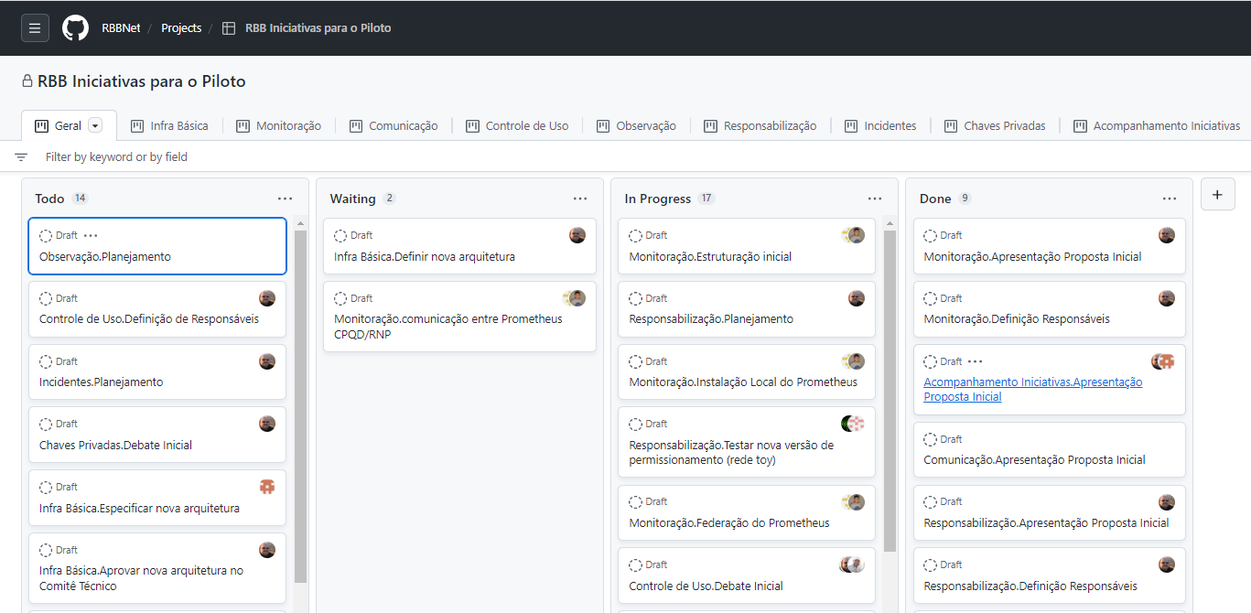
Andamento
Gestão colaborativa - BNDES, TCU.
Sprint inicial ok.
Evoluções: prazo, andamento, report para Comitê Executivo, periodicidade do acompanhamento.

Slide 37
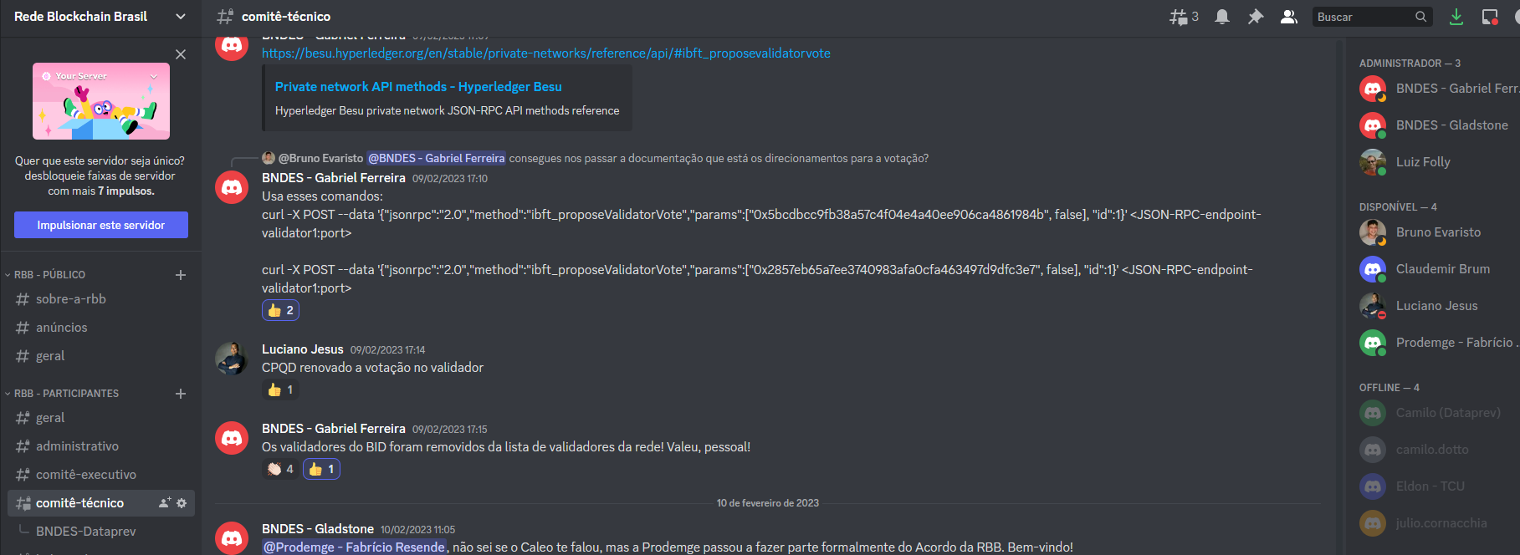
Andamento
Comunicação - RNP.
Sprint inicial ok.
Atividades em andamento.

